Slide 1
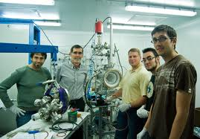

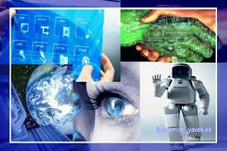
TECNOLOGÍA

Slide 2
La definición de tecnología tienes varias acepciones: conjunto de teorías y de técnicas que permiten el aprovechamiento práctico del conocimiento científico, tratado de los términos técnicos, lenguaje propio de una ciencia o de un arte, conjunto de los instrumentos y procedimientos industriales de un determinado sector o producto.
El concepto se define como el conjunto de conocimientos y técnicas aplicados de forma lógica y ordenada que le permiten al ser humano cambiar su entorno material o virtual para satisfacer sus necesidades. Es un proceso combinado de pensamiento y acción con la finalidad de generar soluciones que sean útiles.

Slide 3
Desde tiempos pasados como la prehistoria el ser humano ha ido acumulando experiencias con la intención de mejorar sus condiciones de vida, este proceso generó el conocimiento. Gracias a la adquisición de este conocimiento el ser humano ha podido transformar su entorno hasta llegar al mundo actual en que vivimos. La aplicación del conocimiento científico y empírico a procesos productivos de bienes y servicios es lo que denominamos tecnología.

Slide 4
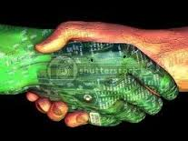
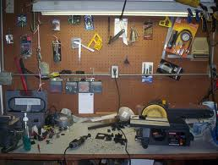

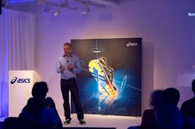
TECNOLOGÍAS DURAS
TECNOLOGÍAS BLANDAS

Slide 5
Tecnologías duras: son las que se ocupan de transformar los materiales, para producir o construir objetos o artefactos. Entre ellas se encuentran:
La mecánica, la tecnología eléctrica, industrial y electrónica que en base a acciones físicas sobre la materia producen los objetos.
La tecnología de alimentos, medicamentos, agropecuaria y biotecnología, que en base a procesos o acciones químicas o biológicas producen los objetos.
Por tecnología dura, entendemos, la maquinaria, las herramientas, hardware, redes de telecomunicación, que hacen el trabajo más eficaz y propicia la generación de productos y servicios con mejor calidad, novedad e integridad.

Slide 6
Tecnologías blandas: Son aquellas en las que su producto no es un objeto tangible, pretenden mejorar el funcionamiento de las instituciones u organizaciones para el cumplimiento de sus objetivos. Dichas organizaciones pueden ser empresas industriales, comerciales o de servicios o instituciones, con o sin fines de lucro.
La tecnología blanda tiene relación con el conocimiento, talento y aprendizaje aplicado en el proceso de obtener la modificación al medio, ya sea obteniendo y producto o servicio como resultado. Vendría a ser un equivalente en el ámbito productivo del "software". Se incluye en este ámbito la capacitación, administración de recursos humanos, etc.

Slide 7
Entre las ramas de las tecnologías blandas se destaca la educación (en el proceso de enseñanza), la organización, la administración, la contabilidad y las operaciones, la logística de producción, el marketing y la estadística, la psicología de las relaciones humanas y del trabajo y el desarrollo de software.

Slide 8
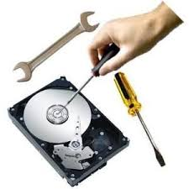

TÉCNICA

Slide 9
Se designa con la palabra técnica a aquel procedimiento que normalmente está compuesto por una serie de reglas o protocolos y que tiene como misión última lograr un determinado resultado en una tarea o actividad que puede estar asociada a diversos ámbitos como ser: la ciencia, el arte, la tecnología, algún deporte, entre otros.
Cabe destacarse que el despliegue satisfactorio de una técnica requerirá de habilidades intelectuales y manuales por parte de quien la realiza y asimismo la manipulación de herramientas. Entonces, la técnica supone tanto la modalidad como los instrumentos que se emplean para lograr el fin proyectado.

Slide 10
Es importante aclarar que una técnica no implica ciencia, porque su tema está dedicado a casos particulares y no a universales, es decir, se aplica a la solución de un conflicto específico o la realización de una actividad o tarea.
Los hombres desarrollan la técnica con la intención de modificar un medio o de aportarle características específicas para así adaptarlo a sus necesidades.
La imaginación y la creatividad son dos de las facultades que el individuo utiliza para desarrollar la técnica que mejor se adapte a sus demandas.

Slide 11
Técnica y tecnología: ambas coexisten entre sí, pero no significan lo mismo, la Tecnología es la aplicación de conocimientos científicos en una determinada área de producción, la Técnica es el conocimiento adquirido para producir un determinado producto. Necesariamente se corresponde a la innovación técnica ya que se puede obtener experiencia logrando nuevas técnicas aplicables que son necesarias dentro del campo de la tecnología.

Slide 12

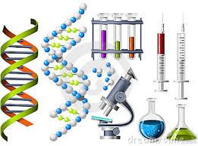

ciencia

Slide 13
La ciencia es el conjunto de conocimientos estructurados sistemáticamente. La ciencia es el conocimiento obtenido mediante la observación de patrones regulares, de razonamientos y de experimentación en ámbitos específicos, a partir de los cuales se generan preguntas, se construyen hipótesis, se deducen principios y se elaboran leyes generales y sistemas organizados por medio de un método científico.

Slide 14
La ciencia considera distintos hechos, que deben ser objetivos y observables. Estos hechos observados se organizan por medio de diferentes métodos y técnicas, (modelos y teorías) con el fin de generar nuevos conocimientos. Para ello hay que establecer previamente unos criterios de verdad y asegurar la corrección permanente de las observaciones y resultados, estableciendo un método de investigación. La aplicación de esos métodos y conocimientos conduce a la generación de nuevos conocimientos objetivos en forma de predicciones concretas, cuantitativas y comprobables referidas a hechos observables pasados, presentes y futuros. Con frecuencia esas predicciones pueden formularse mediante razonamientos y estructurarse como reglas o leyes generales, que dan cuenta del comportamiento de un sistema y predicen cómo actuará dicho sistema en determinadas circunstancias

Slide 15

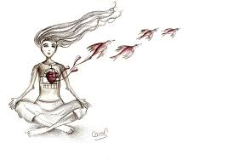
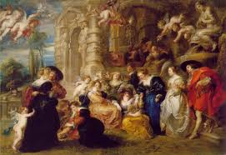
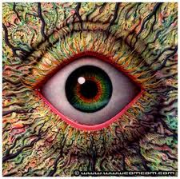
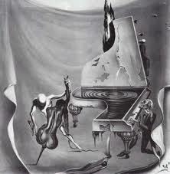
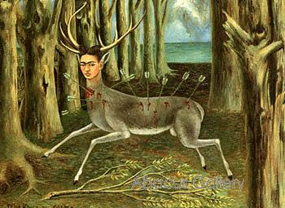
ARTE

Slide 16
El arte es entendido generalmente como cualquier actividad o producto realizado por el ser humano con una finalidad estética o comunicativa, mediante la cual se expresan ideas, emociones o, en general, una visión del mundo, mediante diversos recursos, como los plásticos, lingüísticos, sonoros o mixtos. El arte es un componente de la cultura, reflejando en su concepción los sustratos económicos y sociales, y la transmisión de ideas y valores, inherentes a cualquier cultura humana a lo largo del espacio y el tiempo. Se suele considerar que con la aparición del Homo sapiens el arte tuvo en principio una función ritual, mágica o religiosa (arte paleolítico), pero esa función cambió con la evolución del ser humano, adquiriendo un componente estético y una función social, pedagógica, mercantil o simplemente ornamental.

Slide 17
La noción de arte continúa sujeta a profundas disputas, dado que su definición está abierta a múltiples interpretaciones, que varían según la cultura, la época, el movimiento, o la sociedad para la cual el término tiene un determinado sentido. El vocablo ‘arte’ tiene una extensa acepción, pudiendo designar cualquier actividad humana hecha con esmero y dedicación, o cualquier conjunto de reglas necesarias para desarrollar de forma óptima una actividad: se habla así de “arte culinario”, “arte médico”, etc. En ese sentido, arte es sinónimo de capacidad, habilidad, talento, experiencia. Sin embargo, más comúnmente se suele considerar al arte como una actividad creadora del ser humano, por la cual produce una serie de objetos (obras de arte) que son singulares, y cuya finalidad es principalmente estética. En ese contexto, arte sería la generalización de un concepto expresado desde antaño como “bellas artes”, actualmente algo en desuso y reducido a ámbitos académicos y administrativos. De igual forma, el empleo de la palabra arte para designar la realización de otras actividades ha venido siendo sustituido por términos como ‘técnica’ u ‘oficio’. En este artículo se trata de arte entendido como un medio de expresión humano de carácter creativo.

Slide 18
La definición de arte es abierta, subjetiva, discutible. No existe un acuerdo unánime entre historiadores, filósofos o artistas. A lo largo del tiempo se han dado numerosas definiciones de arte, entre ellas: «el arte es el recto ordenamiento de la razón» (Tomás de Aquino); «el arte es aquello que establece su propia regla» (Schiller), etc. El concepto ha ido variando con el paso del tiempo: hasta el Renacimiento, arte sólo se consideraban las artes liberales; la arquitectura, la escultura y la pintura eran “manualidades”. El arte ha sido desde siempre uno de los principales medios de expresión del ser humano, a través del cual manifiesta sus ideas y sentimientos, la forma como se relaciona con el mundo. Su función puede variar desde la más práctica hasta la ornamental, puede tener un contenido religioso o simplemente estético, puede ser duradero o efímero. En el siglo XX se pierde incluso el sustrato material: decía Beuys que la vida es un medio de expresión artística, destacando el aspecto vital, la acción. Así, todo el mundo es capaz de ser artista.

Slide 19
Arte y Técnica: El término arte procede del latín ars, y es el equivalente al término griego τέχνη (téchne, de donde proviene ‘técnica’). Originalmente se aplicaba a toda la producción realizada por el hombre y a las disciplinas del saber hacer. Así, artistas eran tanto el jardinero o el constructor, como el pintor o el poeta. Con el tiempo la derivación latina (ars -> arte) se utilizó para designar a las disciplinas relacionadas con las artes de lo estético y lo emotivo; y la derivación griega (téchne -> técnica), para aquellas disciplinas que tienen que ver con las producciones intelectuales y de artículos de uso. En la actualidad, es difícil encontrar que ambos términos (arte y técnica) se confundan o utilicen como sinónimos.

Slide 20

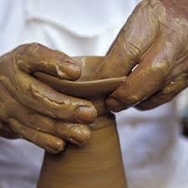
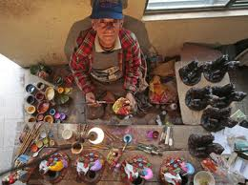
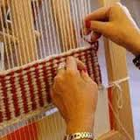
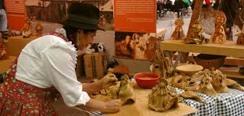
ARTESANÍA

Slide 21
Artesanía se refiere tanto al trabajo del artesano (normalmente realizado de forma manual por una persona sin el auxilio de maquinaria o automatizaciones), como al objeto o producto obtenido en el que cada pieza es distinta a las demás. La artesanía como actividad material se suele diferenciar del trabajo en serie o industrial.
Es importante señalar que la artesanía puede tener un fin estético (por ejemplo, un cuadro decorativo), ritual (una máscara) o funcional (una vasija para poner agua). En este punto se diferencia rotundamente del trabajo industrial ya que en la creación de cada objeto se persigue la combinación del diseño y el arte.

Slide 22
En oposición a las producciones industriales o en serie, una artesanía se define como un trabajo minucioso y detallista donde cada objeto es único y debe recibir una atención especial. Para llevar a cabo este trabajo los artesanos ponen en práctica diversas técnicas manuales aprendidas y desarrolladas a lo largo del tiempo.
La comercialización de las artesanías suele realizarse de manera directa (del artesano al comprador) o a través de pequeños mercados o cooperativas.

Slide 23
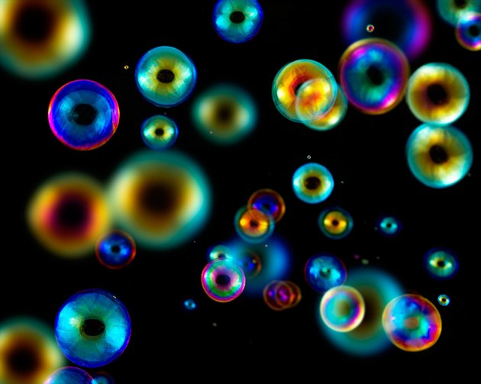



Web 2.0

Slide 24
El término Web 2.0 comprende aquellos sitios web que facilitan el compartir información, la responsabilidad ,el diseño centrado en el usuario y la colaboración en la World Wide Web. Un sitio Web 2.0 permite a los usuarios interactuar y colaborar entre sí como creadores de contenido generado por usuarios en una comunidad virtual, a diferencia de sitios web estáticos donde los usuarios se limitan a la observación pasiva de los contenidos que se han creado para ellos.

Slide 25
Ejemplos de la Web 2.0 son las comunidades web, los servicios web, las aplicaciones Web, los servicios de red social, los servicios de alojamiento de videos, las wikis, blogs, mashups y folcsonomías. Es la Evolución de las aplicaciones estáticas a dinámicas donde la colaboración del usuario es necesaria. El término Web 2.0 está asociado estrechamente con Tim O'Reilly, debido a la conferencia sobre la Web 2.0 de O'Reilly Media en 2004. Aunque el término sugiere una nueva versión de la World Wide Web, no se refiere a una actualización de las especificaciones técnicas de la web, sino más bien a cambios acumulativos en la forma en la que desarrolladores de software y usuarios finales utilizan la Web.

